Slide 1


Slide 2

INSS ACIMA DO TETO
Riscos e Oportunidades
Grupo de Estudos Online para Contadores - CRC-CE
Palestrantes:
Mauro Turbay e Walleska Queiroz

Slide 3





Objetivos da Apresentação
Compreender o novo cenário previdenciário de 2026 e suas atualizações.
Identificar as principais causas de recolhimento acima do teto do INSS.
Dominar a base legal e o processo operacional de restituição via PER/DCOMP.
Analisar um caso prático detalhado focado na área da saúde (médicos).

Slide 4

Cenário Previdenciário 2026
TETO DO INSS 2026
SALÁRIO MÍNIMO 2026
R$ 8.475,55
R$ 1.621,00
Reajuste de 3,9% em relação ao ano anterior.
Limite máximo para benefícios e contribuições.
Piso nacional que serve de base para a primeira faixa de contribuição.
A atualização do teto impacta diretamente o planejamento tributário de profissionais liberais e a gestão de folha de pagamento das empresas, exigindo atenção redobrada dos contadores.

Slide 5

Tabela de Contribuição 2026 (RGPS)
Faixa Salarial
Alíquota
Contribuição Máxima (Empregado)
Até R$ 1.621,00
7,5%
R$ 988,09
De R$ 1.621,01 até R$ 2.902,84
9%
Valor máximo mensal a ser descontado em folha em 2026.
De R$ 2.902,85 até R$ 4.354,27
12%
De R$ 4.354,28 até R$ 8.475,55
14%
* Cálculo progressivo por faixa salarial conforme Portaria MPS/MF.

Slide 6
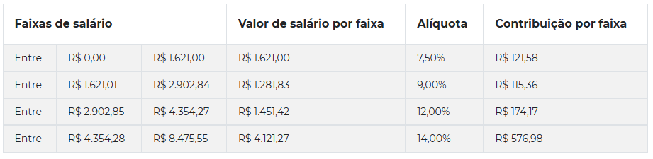
EXEMPLO: REMUNERAÇÃO MENSAL DE R$ 30.000,00 COMO CLT
Alíquota
Contribuição Máxima (Empregado)
R$ 988,09
Valor máximo mensal a ser descontado em folha em 2026.
Contribuição previdenciária de R$ 988,09 (R$ 121,58+R$ 115,36+R$ 174,17+R$ 576,99)

Slide 7
Contribuição dos Segurados Contribuintes Individuais
Forma de prestação dos serviços
Alíquota
Trabalha por conta própria ou para outras pessoas físicas, como uma diarista.
11% ou 20%
Presta serviço para outras empresas
11%
Presta serviço para entidades beneficentes de assistência social, isenta de contribuição patronal
20%
Cooperativa
20%

Slide 8


Causas do Recolhimento Excedente
Múltiplos Vínculos
Atividades Concomitantes
Médicos com vários plantões em diferentes hospitais (CLT, cooperativas).
•
Profissional que atua como CLT e também como Autônomo.
•
Profissionais da saúde com acúmulo de cargos públicos e privados.
•
Recebimento de Pró-labore em mais de uma empresa (Sócios).
•
A principal causa é a falta de comunicação: as fontes pagadoras desconhecem os outros rendimentos do segurado e retêm o INSS de forma isolada.

Slide 9



Profissionais/clientes com maior risco
Profissionais da área da saúde
Professores
Médicos, enfermeiros, dentistas, psicólogos etc.
Contadores
E mais...
.
Jornalistas, advogados, engenheiros
IMPORTANTE: Qualquer profissional pode ter contribuições a maior

Slide 10


Exemplo Prático: Dra. Adriana (Psicóloga)
Exemplo 1: Dra. Adriana é empregada da Clínica X, recebendo salário mensal de R$ 7.000,00. Em maio de 2026, além das suas atividades como empregada, trabalhou como contribuinte individual na Clínica Y, recebendo a quantia de R$ 5.000,00.
Hospital A
PJ Própria
R$ 7.000,00
R$ 5.000,00
Vínculo CLT
Contribuinte Individual do RGPS
Rendimento Mensal Total: R$ 12.000,00, sem comunicação às empresas tomadoras.

Slide 11

Cálculo do Excedente - Dra. Adriana (psicóloga)
Descrição do Cálculo
Observação
Empresa X desconta R$ 789,60 do valor de R$ 7.000,00
CLT - faixas
Empresa Y desconta R$ 550,00 do valor de R$ 5.000,00
CI - 11%
Teto RGPS 2026: R$ 8.475,55
Contribuições como empregado, avulso ou doméstico são prioritárias para o cálculo do excedente, não é optativo. Com base nessa perspectiva, o valor máximo que deveria ter sido transferido de X era o valor de R$ 1.475,55 (R$ 8475,55-7000). E o valor máximo a ser descontado como CI seria o valor de 11% de R$ 1.475,55, que é R$ 162,31, mas descontou o valor de R$ 550,00. Sendo assim, o valor a restituir é de R$ 387,69 (R$ 550-162,31)
Ação Importante: Retificação das obrigações acessórias e protocolo do Pedido de Restituição via PER/DCOMP Web

Slide 12
Exemplo Prático: Dra. Bianca (Enfermeira)
Exemplo 2: Dra. Bianca é empregada do hospital X, recebendo salário mensal de R$ 5.000,00. Além disso, ela também possui vínculo empregatício com o hospital, no qual recebe salário mensal de R$ 4.000,00.
Hospital A
Hospital Y
R$ 5.000,00
R$ 4.000,00
Vínculo CLT
Vínculo CLT
Rendimento Mensal Total: R$ 9.000,00, sem comunicação às empresas tomadoras.

Slide 13
Cálculo do Excedente - Dra. Bianca
Descrição do Cálculo
Observação
Empresa X desconta R$ 509,60 do valor de R$ 5.000,00
CLT - faixas
Empresa Y desconta R$ 373,41 do valor de R$ 4.000,00
CLT - faixas
Teto RGPS 2026: R$ 8.475,55
Quando se tratar apenas de CLT, o valor máximo a descontar é de R$ 988,09 para contribuições no teto. Observe que a contribuinte pagou menos que isso, mesmo ganhando além teto. Sendo assim, não há valor a maior e sim a menor. Sendo assim, se a contribuinte não regularizar e pagar o que falta, que seria R$ 105,08 (R$ 988,09-509,60-373,41), ela poderá ter sua aposentadoria impactada, visto que não está contribuindo com o teto. Outra forma de chegar a esse valor seria considerar um salário único CLT de R$ 9.000,00 e calcular a contribuição INSS a partir daí.

Slide 14

Exemplo Prático: Dr. Carlos (Médico)
Cenário comum de um profissional da saúde com múltiplas fontes de renda em um único mês (Ref. 2026):
Hospital A
Clínica B
PJ Própria
R$ 6.500,00
R$ 4.500,00
R$ 5.000,00
Vínculo CLT
Contribuinte Individual
Pró-labore
Rendimento Mensal Total: R$ 16.000,00

Slide 15
Cálculo do Excedente - Dr. Carlos
Descrição do Cálculo
Valores (R$)
Soma das Contribuições Realizadas (Hospital + Clínica + PJ)
R$ 2.600,00
Contribuição Máxima Devida (Teto 2026: R$ 8.475,55)
R$ 988,09
Excedente Mensal Identificado
R$ 1.611,91
Potencial de Restituição (Estimativa 12 meses)
R$ 19.342,92
* Cálculo baseado na manutenção dos mesmos rendimentos mensais acima do teto.
Ação Necessária: Retificação das obrigações acessórias e protocolo do Pedido de Restituição via PER/DCOMP Web para recuperação dos últimos 5 anos.

Slide 16
Como saber se houve desconto a maior?
01
Acessar o “Meu INSS”
02
Baixar o “Extrato de Contribuições (CNIS)”
03
Analisar o documento para buscar os indícios por competência/ano
04
Analisar o ECAC do cliente nos meses em que há indícios de recolhimentos a maior
05
Seria ótimo se você tiver acesso aos contracheques/holerites etc.

Slide 17

Como Corrigir: Processo de Restituição
01
Acessar o portal e-CAC da Receita Federal com conta Gov.br (Prata ou Ouro).
02
Localizar a ferramenta PER/DCOMP Web no menu de Restituição e Compensação.
03
Criar um novo Pedido de Restituição para "Contribuição Previdenciária Indevida ou a Maior".
04
Informar o NIT/PIS e detalhar as contribuições de cada fonte pagadora na competência.
05
Vincular a conta bancária do segurado para o recebimento do crédito corrigido pela SELIC.
Prazo de análise: A Receita Federal tem até 5 anos para analisar, mas pedidos via PER/DCOMP Web
costumam ser mais céleres.

Slide 18
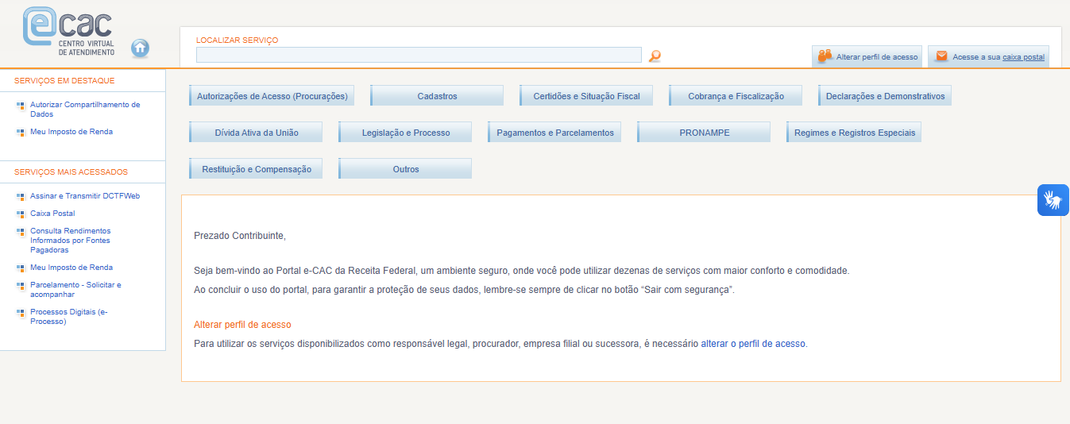
Como Corrigir: Processo de Restituição

Slide 19
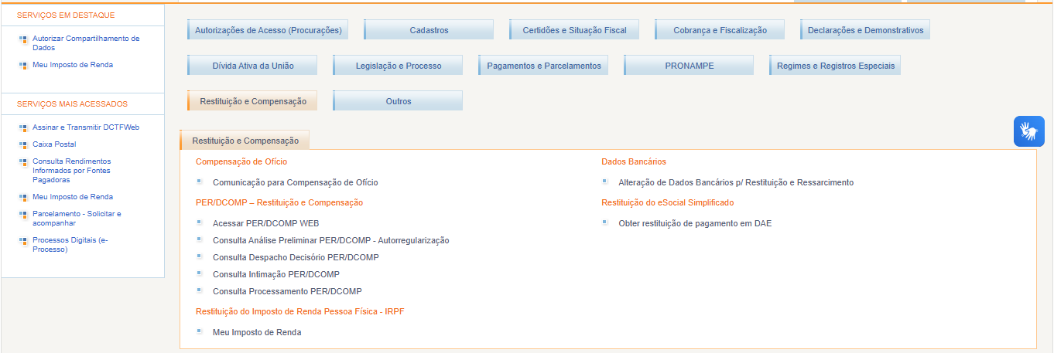
Como Corrigir: Processo de Restituição

Slide 20
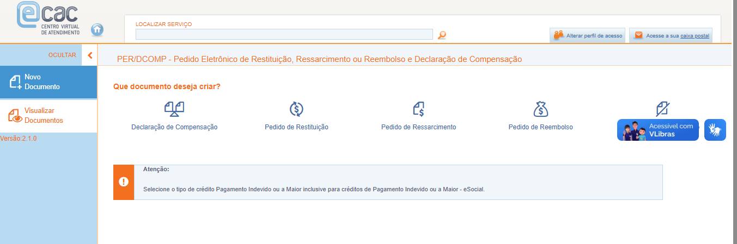
Como Corrigir: Processo de Restituição

Slide 21
Como Corrigir: Processo de Restituição

Slide 22
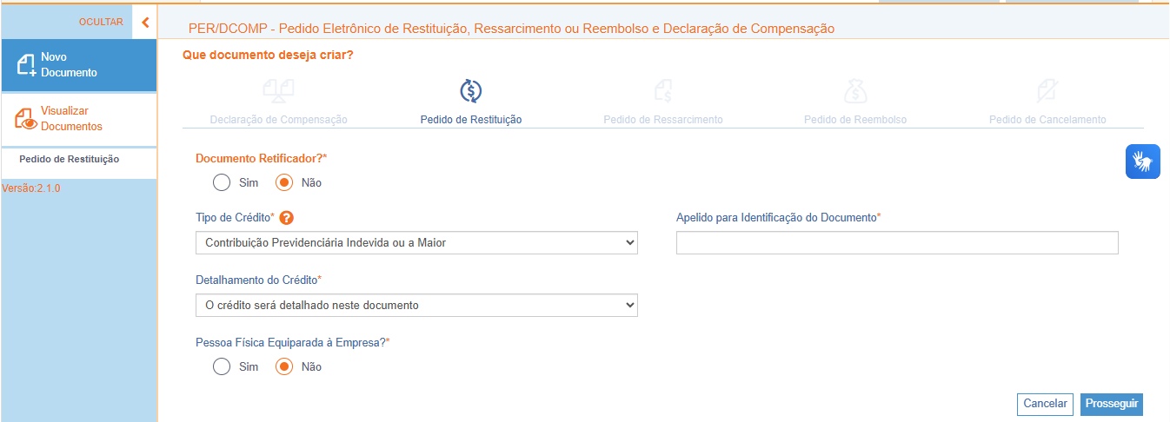
Como Corrigir: Processo de Restituição

Slide 23
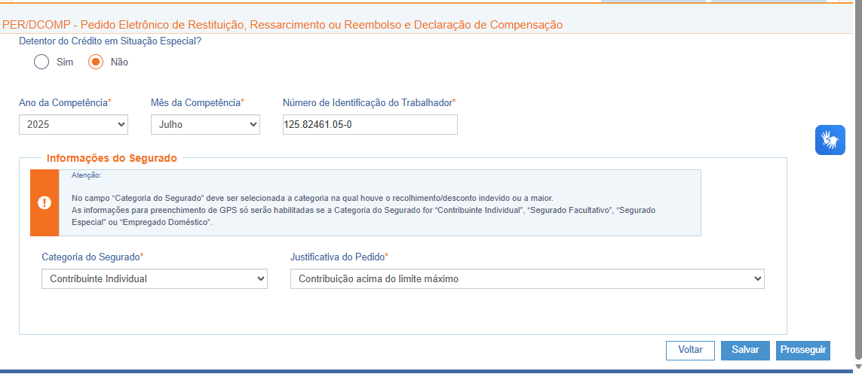
Como Corrigir: Processo de Restituição

Slide 24
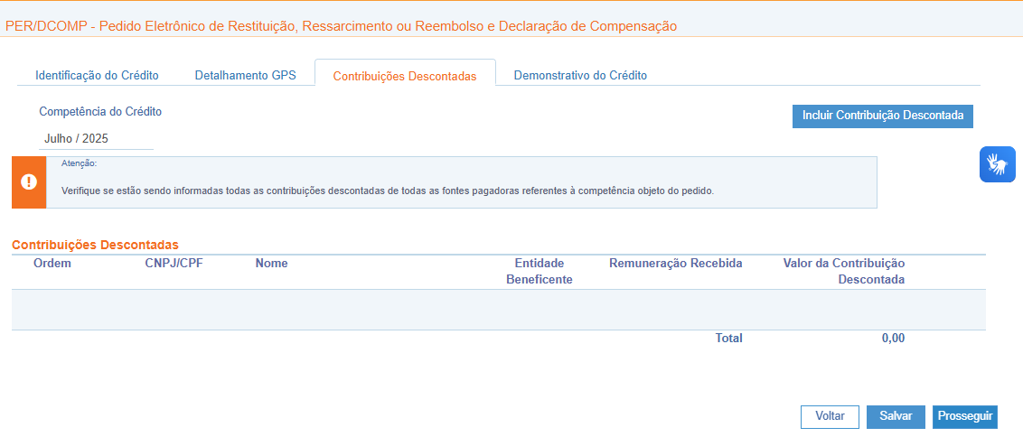
Como Corrigir: Processo de Restituição

Slide 25
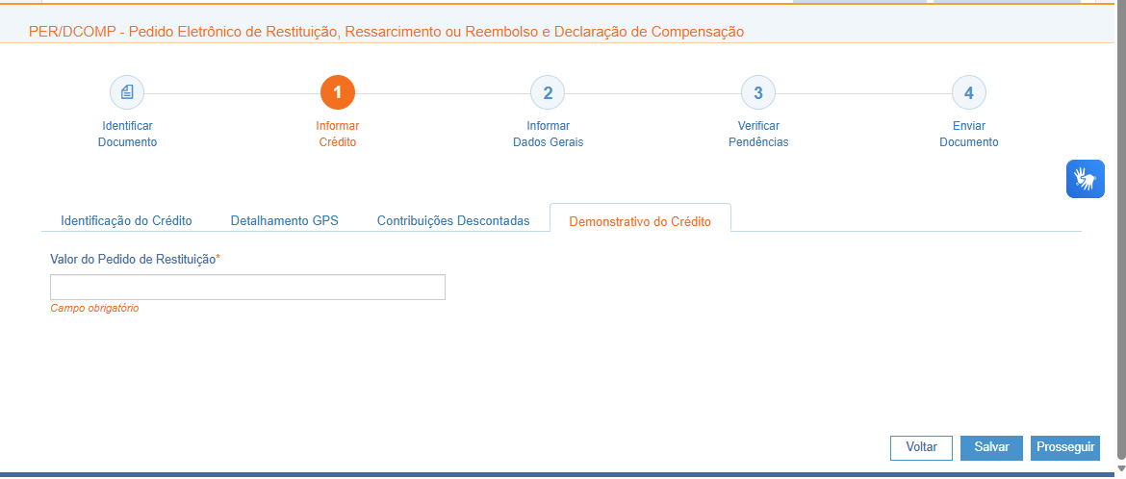
Como Corrigir: Processo de Restituição

Slide 26


Estratégias Preventivas
Ação do Segurado
Papel do Contador
Emitir mensalmente a Declaração de Múltiplos Vínculos.
✓
Realizar o monitoramento mensal dos rendimentos globais.
✓
Eleger uma fonte pagadora principal para reter até o teto.
✓
Orientar o cliente sobre a documentação necessária.
✓
Informar às demais fontes que o teto já foi atingido.
✓
Conferir os recibos de pagamento (holerites e RPAs).
✓
A prevenção evita o desembolso desnecessário de caixa e elimina a necessidade de processos administrativos longos de restituição.

Slide 27
Decadência
O prazo para solicitar a restituição é de 5 anos da data do pagamento.
Art. 168, I, CTN.
Art. 168. O direito de pleitear a restituição extingue-se com o decurso do prazo de 5 (cinco) anos, contados:
I - nas hipótese dos incisos I e II do art. 165, da data da extinção do crédito tributário.
Perceba que contribuição previdenciária está na seara do Direito Tributário.

Slide 28



Base Legal: IN RFB nº 2.110/2022
Artigo 36
Artigo 39
Estabelece o dever do segurado empregado de comunicar mensalmente a todos os seus empregadores a remuneração recebida até o limite do teto.
Define as regras para o contribuinte individual (autônomo) informar às empresas tomadoras sobre o atingimento do teto em outros vínculos.
Artigo 40
Artigo 257+
Regulamenta os procedimentos para atividades concomitantes, garantindo que o recolhimento respeite o limite máximo do salário de contribuição.
Dispõe sobre as normas gerais de restituição e compensação de contribuições previdenciárias pagas indevidamente ou a maior.
IMPORTANTE: O valor recolhido acima do teto NÃO gera aumento no valor do benefício
futuro e NÃO conta para tempo de contribuição adicional.

Slide 29




Conclusão e Próximos Passos
Oportunidade de Consultoria Estratégica
Recuperação de Caixa para o Cliente
Segurança e Conformidade Legal
Dúvidas e Debates
Obrigado pela atenção! Estamos à disposição.

Slide 30


